Slide 1
Урок мужества
Подготовила Репкина Н.О.
учитель 2 Г класса МБОУ «Школа № 99»

Slide 2
Тема: Мужество нашего народа.
Цель: знакомство с новой информацией о Великой Отечественной войне, с судьбами детей-героев.

Slide 3
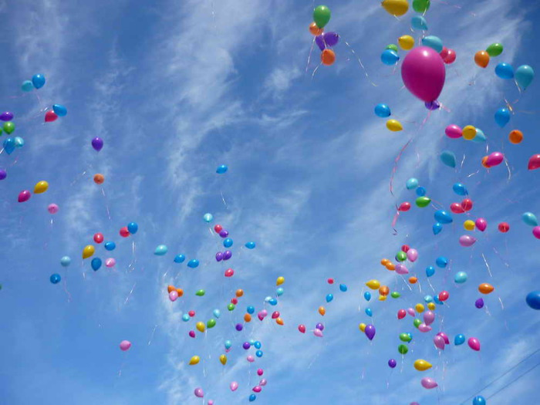
Мы дети мирного времени. Нам слово война неведомо. Но помним победы дедовы, И мужество их наследуем. Спасибо дедам за солнца луч. Спасибо за трель соловья весной, Что пули не свищут над головой, Что мы не теряем в боях отцов.

Slide 4
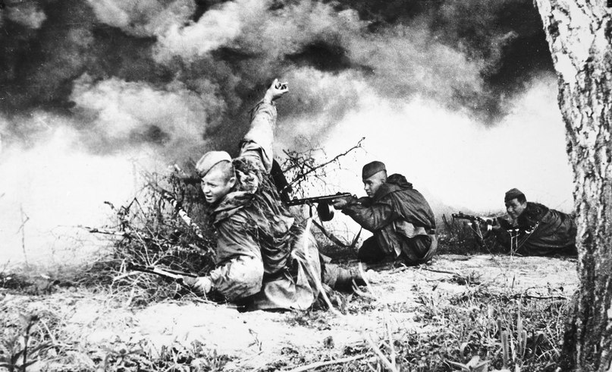
Что такое мужество?
Мужество – это храбрость, присутствие духа в опасности.
Наши деды и прадеды защищали Родину не щадя себя, своей жизни, не ради наград. Все их мысли были направлены на победу. В сложной обстановке войны голодные, уставшие, раненые – они не думали о себе.
Мужество – это моральное качество человека, выражается в способности действовать решительно в опасной обстановке.

Slide 5
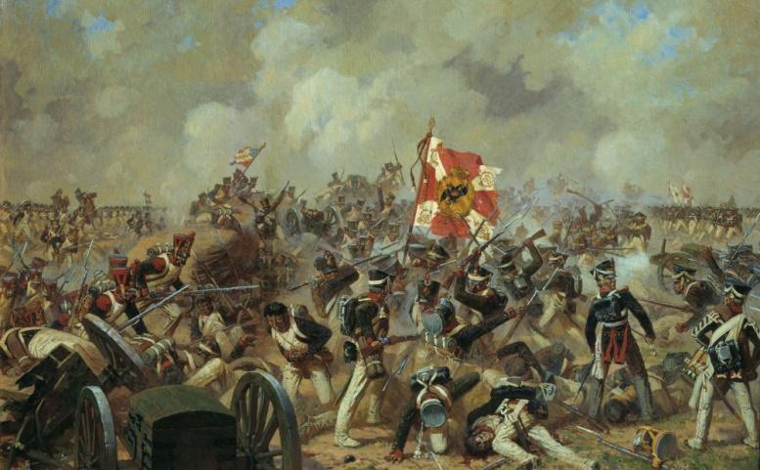
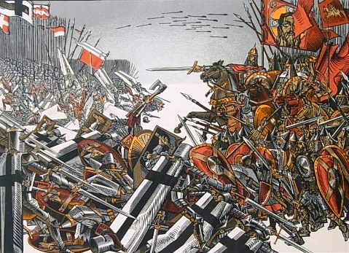
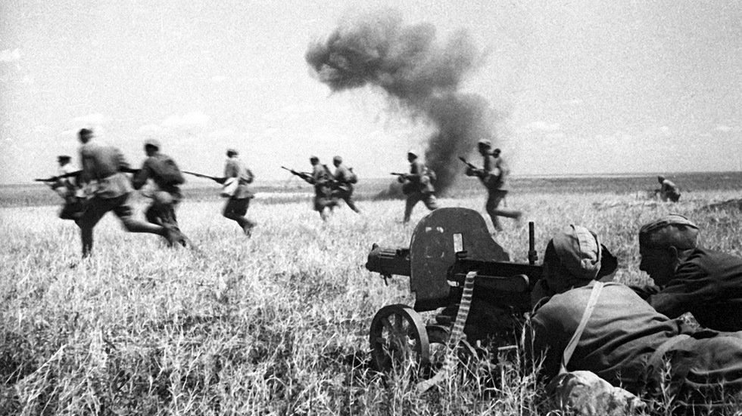
На земле случаются войны. Даже сейчас, когда мы живем под мирным небом, где-то идет война и гибнут люди. И на нашей родной земле не раз случались сражения.

Slide 6
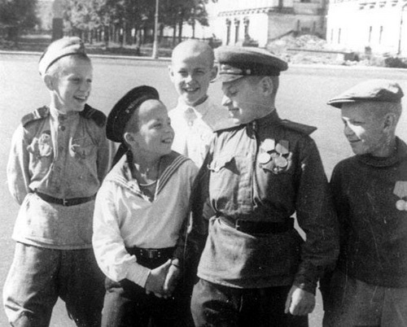
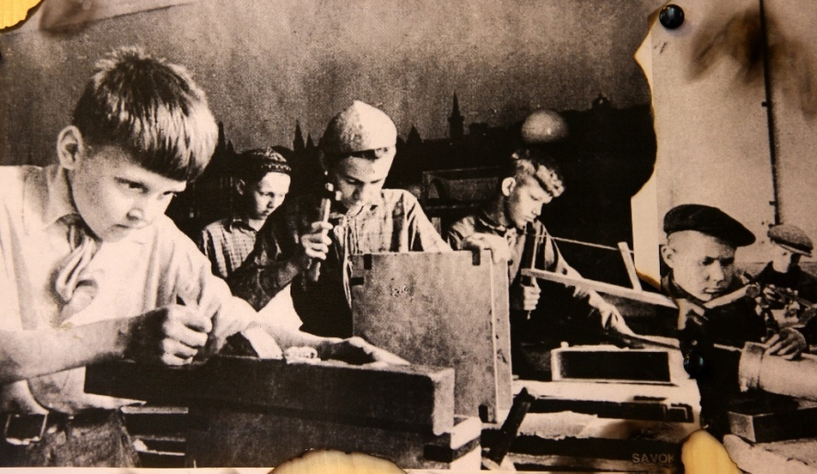
Страшная война против фашистских захватчиков, победу в которой мы празднуем из года в год 9 мая, длилась почти 48 месяцев (4 года). Наравне со взрослыми в войне участвовали и дети. Мы называем их дети-герои, пионеры-герои. Они совершили подвиг, проявили мужество и отвагу в борьбе за освобождение Родины. До войны это были обычные ребята, которые разводили голубей, запускали воздушного змея, шалили, помогали взрослым. Но вдруг началась война…

Slide 7
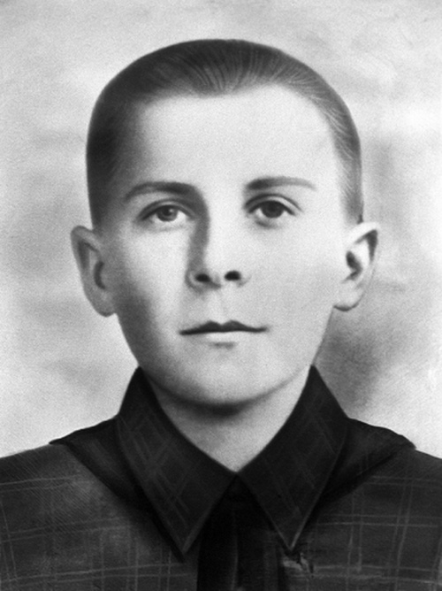
Валя Котик
Когда началась война Вале было 10 лет. Вместе с друзьями он решил бороться с врагом. Ребята собрали на месте боев оружие, которое потом на возу с сеном переправили в партизанский отряд. Когда в городе начались аресты, Валя вместе с мамой и братом Виктором ушел к партизанам. Мальчик, которому на тот момент только исполнилось четырнадцать лет, сражался плечом к плечу со взрослыми, освобождая родную землю. На его счету - шесть вражеских эшелонов, взорванных на пути к фронту. Валя Котик был награжден орденом отечественной войны 1 степени, медалью "Партизану Отечественной войны" 2 степени. Валя Котик погиб как герой, и Родина посмертно удостоила его званием Героя Советского Союза. Перед школой, в которой он учился, поставлен памятник.

Slide 8
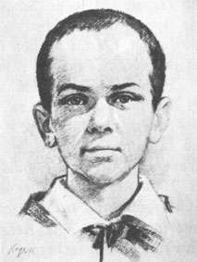
Марат Казей
Осенью 1941 года Марат должен был пойти в пятый класс, но в деревню, где он жил, ворвались фашисты, школьное здание превратили в свою казарму. Маму Марата повесили за то, что она помогала партизанам. Вместе с сестрой Адой мальчик ушел к партизанам в лес и стал разведчиком . Проникал во вражеские гарнизоны и доставлял командованию ценные сведения. Участвовал в боях, минировал железную дорогу.
За смелость и отвагу награждён орденом Отечественной войны I степени, медалями «За отвагу» и «За боевые заслуги».
Марат погиб в бою. Сражался до последнего патрона, а когда осталась только одна граната, подпустил врагов поближе и взорвал себя вместе с ними. За мужество и отвагу Марат Казей был удостоен звания Героя Советского Союза. В городе Минске поставлен памятник юному герою.

Slide 9
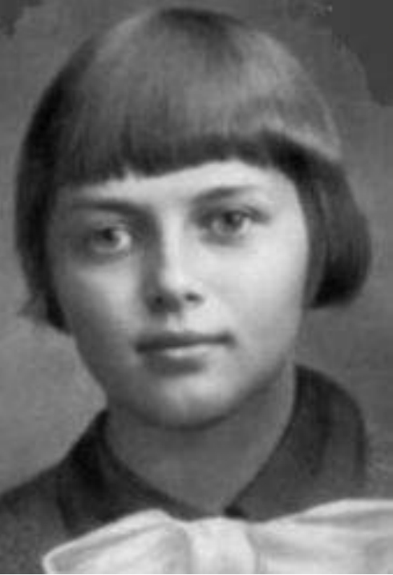
Зина Портнова
Война застала ее в деревне, куда Зина приехала на каникулы (неподалеку от станции Оболь). В Оболи была создана подпольная организация «Юные мстители», и девочку приняли в члены комитета. По заданию партизан она расклеивала листовки, училась метко стрелять, ходила в разведку, устроилась работать в столовую и отравила группу фашистов.
Зину выдал предатель. Её долго пытали, но она молчала. Во время одного из допросов, Зина схватила со стола пистолет и в упор выстрела в гестаповца, убила еще одного, прибежавшего на выстрелы фашиста. Попыталась бежать, но безуспешно. Отважная юная пионерка была зверски замучена, но до последней минуты оставалась стойкой, мужественной.
За свой подвиг Зина Портнова награждена званием Героя Советского Союза.

Slide 10
Мы не забудем подвиг наших предков!
Не для войны детей рожают мамы:
Для жизни мирной, для больших свершений,
Для счастья, для любви, для приключений,
Для мира в мире детей рожают мамы.
Мы сохраним побед великих память.
Про мужество прадедов не забудем,
Мы охранять покой и счастье будем
Родной земли, где нас растили мамы.
По жизни пронесем мы лозунг громкий:
«Нам нужен мир на всей большой планете!»
Под мирным небом пусть живут все дети,
Пусть радуются их успехам мамы.

